Slide 1

ЗАДАНИЕ №5
ОБЩЕСТВОЗНАНИЕ

Slide 2
Как решать задание №5? 1. Изучайте теорию 2. Изучайте критерии оценивания заданий 3. Внимательно читайте вопросы и пересчитывайте их 4. Бритва Оккамы – что видим, то и пишем (самый простой ответ будет верным) №5,12,23,24 5. Пишем кратко, раскрываем самую суть. 6. Набиваем руку- решаем тренировочные задания

Slide 3
Задание №12 – 4 балла №5 – 3 балла №23 – 3 балла №1,6,15,21,22,24 – 2 балла

Slide 4
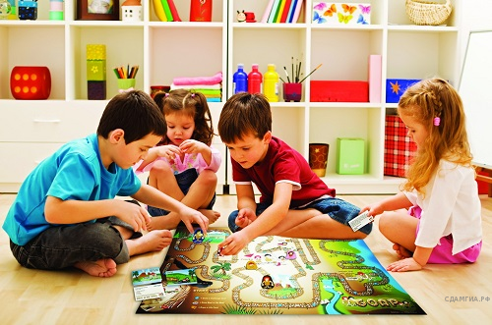
Задание №5 Рассмотрите фотографию
Какой вид деятельности осуществляют дети, изображенные на иллюстрации? Используя обществоведческие знания, факты социальной жизни и личный социальный опыт, сформулируйте два правила, которым следует придерживаться в ходе подобной деятельности, кратко поясните их.

Slide 5
Задание №5 (ЗНАНИЕ-ТЕОРИЯ-ЖЗНЬ) Рассмотрите фотографию
Структура ответа
Ответ
А) правило (пояснение)
Б) правило (пояснение)
Какой вид деятельности осуществляют дети, изображенные на иллюстрации? Используя обществоведческие знания, факты социальной жизни и личный социальный опыт, сформулируйте два правила, которым следует придерживаться в ходе подобной деятельности, кратко поясните их (каждое из правил).

Slide 6
КРИТЕРИИ ОЦЕНИВАНИЯ ЗАДАНИЯ №5
Дан правильный ответ на вопрос, сформулированы и пояснены два правила (всего пять элементов) 3 БАЛЛА
Дан правильный ответ на вопрос, приведены только два-три любых элемента 2 БАЛЛА
Дан правильный ответ на вопрос, приведён только один другой
элемент 1 БАЛЛ
Дан только правильный ответ на вопрос. ИЛИ Дан неправильный ответ на вопрос (ответ на вопрос отсутствует) независимо от наличия других элементов. ИЛИ Приведены рассуждения общего характера, не соответствующие требованию задания.
ИЛИ Ответ неправильный 0 БАЛЛОВ
Максимальный балл 3

Slide 7
Содержание верного ответа и указания по оцениванию
(допускаются иные формулировки ответа, не искажающие его смысла)
В правильном ответе должны быть следующие элементы:
1) ответ на вопрос: игра / игровая деятельность и т. п.;
(Может быть дан другой ответ на вопрос, не искажающий сущности изображённого на фотографии.)
2) два объяснения, допустим:
— уважать других участников игры, вежливо относиться к ним (это позволит избежать конфликтов и сделает игру интересной и веселой для всех ее участников);
— необходимо посвящать играм ограниченное время, не в ущерб учебной или трудовой деятельности (иначе игра будет нести вред, так как будет занимать время, необходимое для познания или получения дохода).
Могут быть сформулированы другие правила, приведены другие пояснения.

Slide 8
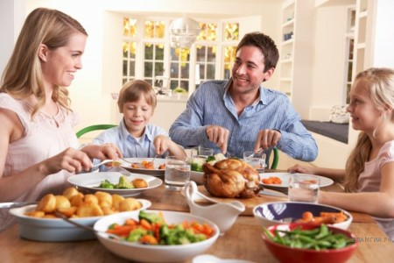
Рассмотрите фотографию
Какой вид экономической деятельности осуществляет изображенная на иллюстрации семья? Используя обществоведческие знания, факты социальной жизни и личный социальный опыт, сформулируйте два правила рационального осуществления этой деятельности и кратко поясните каждое из правил.

Slide 9
Рассмотрите фотографию
Какой вид экономической деятельности осуществляет изображенная на иллюстрации семья? Используя обществоведческие знания, факты социальной жизни и личный социальный опыт, сформулируйте два правила рационального осуществления этой деятельности и кратко поясните каждое из правил.
Пояснение:
1) ответ на вопрос: потребление продуктов питания / деятельность потребителя и т. п.; (Может быть дан другой ответ на вопрос, не искажающий сущности изображённого на фотографии.)
2) два правила с пояснениями, допустим:
— потреблять продукты надлежащего качества (если экономить на качественных продуктах, то в последствии у членов семьи могут развиться различные заболевания);
— соотносить свои доходы и стоимость потребляемых благ (необоснованно высокие траты на товары потребления могут привести к тому, что семья будет вынуждена брать кредиты, с которыми не сможет расплатиться).

Slide 10
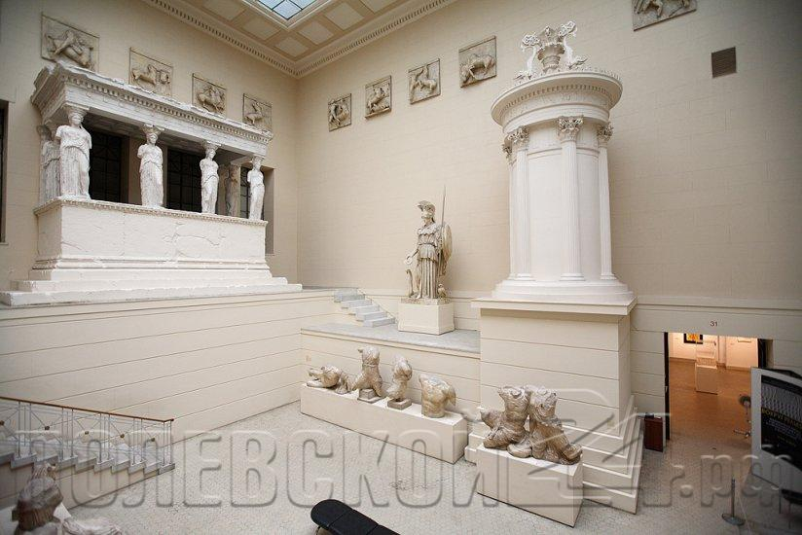
Рассмотрите фотографию
Как называют учреждение культуры, изображенное на фотографии? Объясните, что отличает это учреждение культуры от других.? Почему посещение таких учреждений полезно для каждого человека? Какие еще учреждения культуры вы знаете? (Назовите два любых учреждения)

Slide 11
Рассмотрите фотографию
Как называют учреждение культуры, изображенное на фотографии? Объясните, что отличает это учреждение культуры от других.? Почему посещение таких учреждений полезно для каждого человека? Какие еще учреждения культуры вы знаете? (Назовите два любых учреждения)
1. Ответ на вопрос: МУЗЕЙ
2. Объяснение, например: занимается сбором, изучением, хранением и экспонированием памятников естественной истории, материальной и духовной культуры, а также просветительской и популяризаторской деятельностью.
3. Ответ на второй вопрос: человек получает новые знания, эстетические впечатления, развивается его личность, обогащается духовная жизнь.
4. Ответ на третий вопрос, например: библиотека, театр.

Slide 12

Рассмотрите фотографию
Как называют учреждение культуры, изображенное на фотографии? Объясните, что отличает это учреждение культуры от других.? Почему посещение этого учреждения полезно для школьников и студентов? Какие еще учреждения культуры вы знаете? (Назовите два любых учреждения)

Slide 13
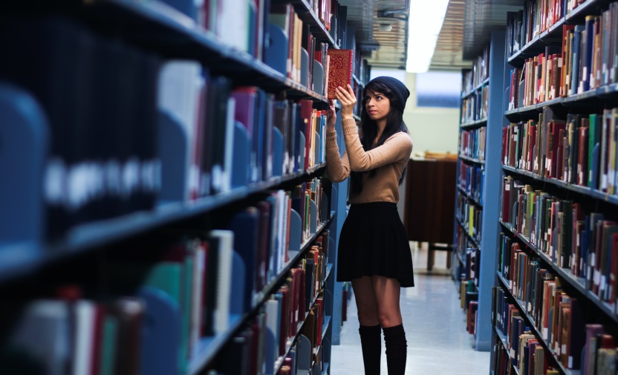
Рассмотрите фотографию
Как называют учреждение культуры, изображенное на фотографии? Объясните, что отличает это учреждение культуры от других.? Почему посещение этого учреждения полезно для школьников и студентов? Какие еще учреждения культуры вы знаете? (Назовите два любых учреждения)
1. Ответ на вопрос: Библиотека
2. Объяснение, например: собирают и хранят произведения печати и письменности для общественного пользования.
3. Ответ на второй вопрос: школьники и студенты могут получить в библиотеке необходимые для обучения или досугового чтения книг.
4. Ответ на третий вопрос, например: музей, театр, цирк.

